Slide 1




Eletrificação de Implementos Hidráulicos – EcoPTO
/ Electrificación de Implementos Hidráulicos - EcoPTO
Matheus Dressler Maia, Thiago Motta, André Venzon, Augusto Venerando, Vinicius Taurisano
REALIZAÇÃO:
MEV Mobilidade S.A.
EDP

Slide 2
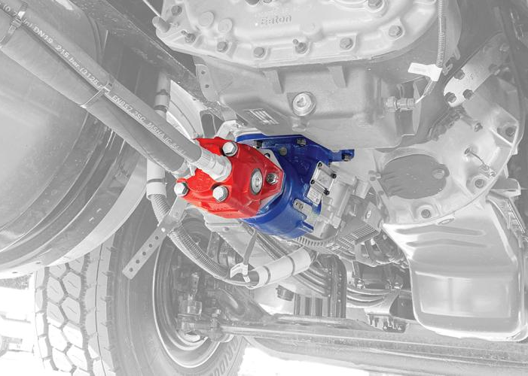
Contexto & Desafio / Contexto y Desafío
Caminhões a Diesel com implemento hidráulico (cesto aéreo, guindaste, betoneira, basculante, compactador, comboio, etc) utilizam o motor a combustão do caminhão para acionar o implemento com uma caixa de engrenagem, o PTO (Power Take Off) ou a tomada de força.
Los camiones diésel con implementos hidráulicos (cesta aérea, grúa, hormigonera, dumper, compactador, tren, etc.) utilizan el motor de combustión del camión para accionar el implemento con una caja de cambios, la PTO (Power Take Off) o la toma de fuerza.
Essa operação possui um alto custo:
Esta operación tiene un alto costo:
  Desgaste excessivo do motor por operar na marcha lenta durante horas (manutenção);
  Desgaste excesivo del motor por operar al ralentí durante horas (mantenimiento);
  Consumo elevado de combustível (Diesel);
  Alto consumo de combustible (diésel);
  Emissões de Gases de Efeito Estufa;
  Emisiones de gases de efecto invernadero;
  Ruído excessivo durante a operação;
  Ruido excesivo durante el funcionamiento.

Slide 3
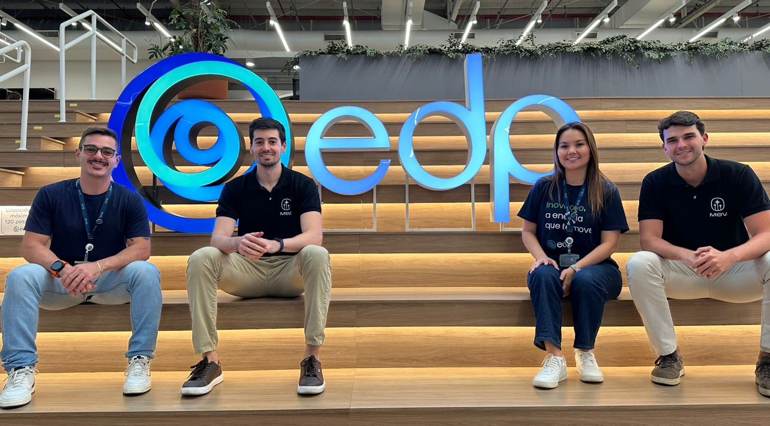
Objetivo da Iniciativa / Objetivo de la Iniciativa
Desenvolver uma solução de eletrificação com tecnologia nacional que pudesse reduzir custos operacionais e emissões, além de melhorar a eficiência da operação.
Desarrollar una solución de electrificación con tecnología nacional que pueda reducir los costos operativos y las emisiones, además de mejorar la eficiencia operativa.
Colaboração entre startup, a MEV, e área de inovação de empresa do setor de energia, a EDP
Colaboración entre un startup, MEV, y el departamento de innovación de una empresa energética, EDP

Slide 4
Tipo de Caso & Descrição da Prática / Tipo de Caso y Descripción de la Práctica
Estudo de caso conjunto
Estudio de caso conjunto
  EDP:
    Identificação da demanda / Identificación de la demanda
    Levantamento de dados / Recopilación de datos
    Definição de premissas / Definición de supuestos
    Ambiente controlado para testes / Entorno de pruebas controlado
  MEV:
    Dimensionamento da solução / Dimensionamiento de la solución
    Cálculo de estimativas de payback / Cálculo de la estimación del retorno de la inversión
    Desenvolvimento do protótipo / Desarrollo de prototipos
    Realização de testes / Pruebas

Slide 5
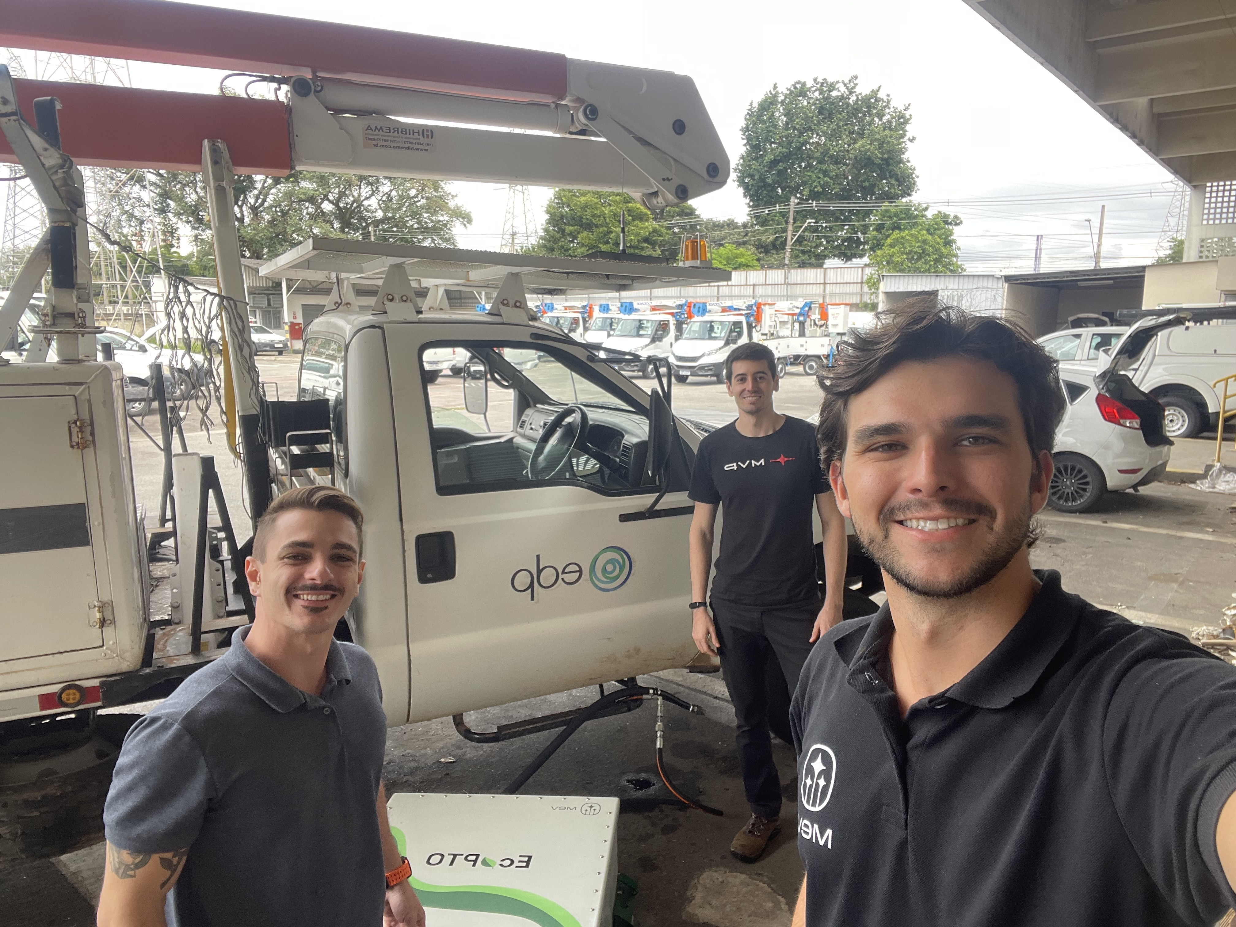
Originalidade & Inovação / Originalidad e Innovación
Solução nova no setor brasileiro
Una nueva solución para el sector brasileño
Desenvolvimento de produto nacional
Desarrollo de un producto nacional
Sustentabilidade atrelada a eficiência econômica e operacional
Sostenibilidad vinculada a la eficiencia económica y operativa
Área de inovação conectando a startup com áreas chave da empresa
Área de innovación que conecta el startup con áreas clave de la empresa
  Gestão de Frotas
  Gestión de Flotas
  Operação & Manutenção
  Operaciones & Mantenimiento
  Distribuição
  Distribución
  Segurança
  Seguridad

Slide 6
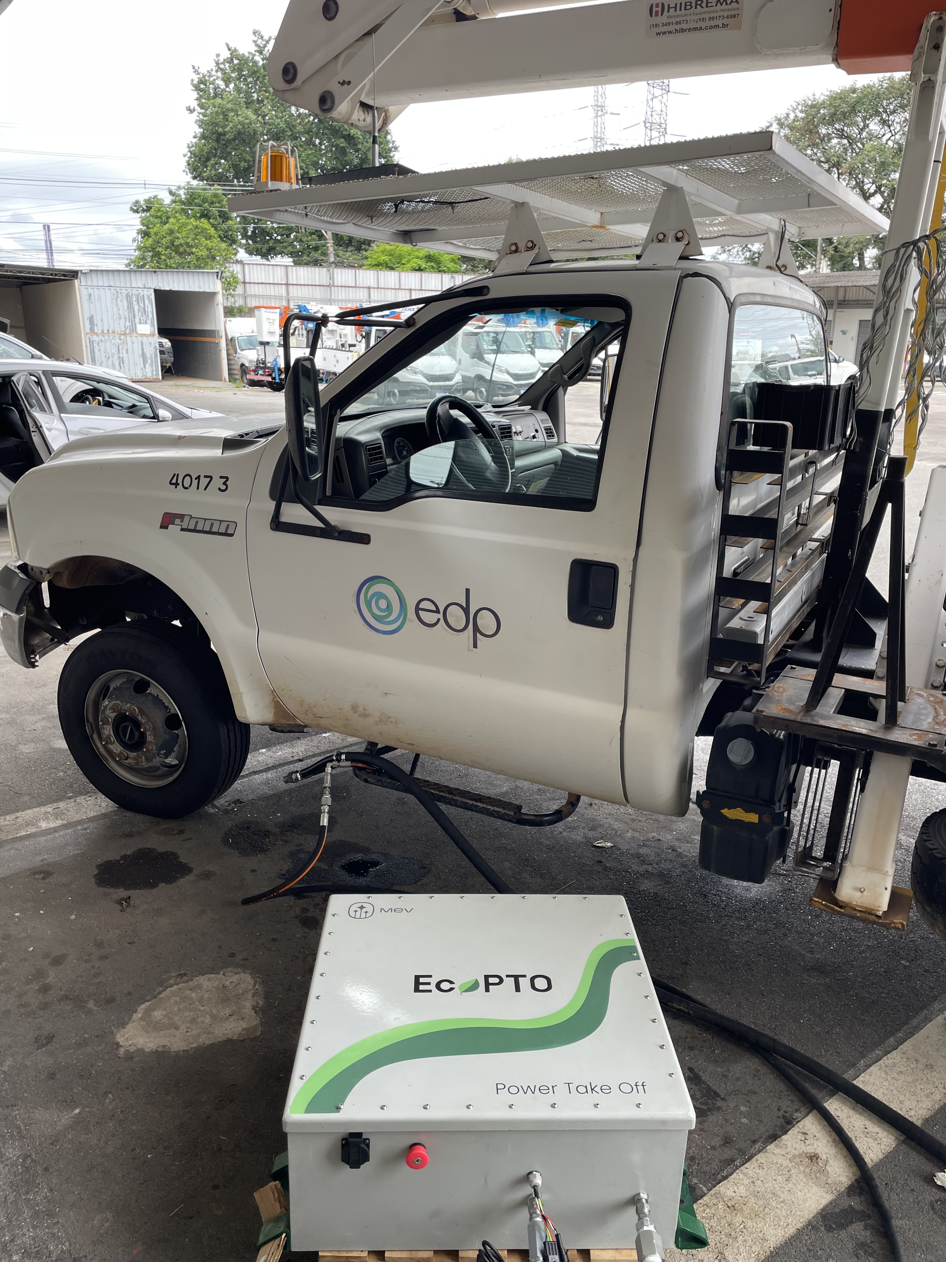
Colaboração & Engajamento / Colaboración y Compromiso
EDP Brasil 🤝 MEV
Trazer demanda para startup
Impulsando la demanda del startup
Abertura de portas
Abriendo puertas
Contato com o operador
Contactando con el operador
Validação da solução
Validación de la solución

Slide 7
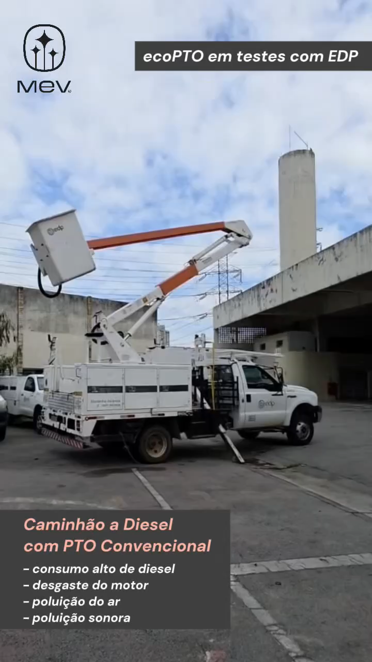
Demonstração de Resultados / Demostración de Resultados
Por hora de trabalho são evitados:
Por hora de trabajo, se evitan:
  Consumo de 5 litros de Diesel
  Consumo de 5 litros de diésel
  Emissão de cerca de 3 kg de CO2
  Emisiones de aproximadamente 3 kg de CO2
  Desgaste do motor equivalente a 100 km rodados
  Desgaste del motor equivalente a 100 km recorridos
Depósito de patente da solução e derivações
Solicitud de patente para la solución y sus derivados
Feedback positivo dos operadores:
Opiniones positivas de los operadores:
  Redução de ruídos -> melhor comunicação
  Reducción del ruido -> mejor comunicación
  Redução de poluição -> melhor qualidade do ar
  Reducción de la contaminación -> mejor calidad del aire
  Acesso à inovação e novas tecnologias
  Acceso a la innovación y nuevas tecnologías
  Expectativa de menos tempo do caminhão
  parado em manutenção
  Expectativa de menor tiempo de inactividad de
  los camiones por mantenimiento

Slide 8
Escalabilidade & Replicabilidade / Escalabilidad y Replicabilidad
Fatores críticos que permitem escalar para outros mercados ou unidades:
Factores críticos que permiten escalar a otros mercados o unidades:
  Demanda global
  Demanda global
  Mesmo produto com preço maior no exterior
  Mismo producto tiene mayor precio en el extranjero
  Know-how em produtos automotivos
  Experiencia en productos automotrices
  Desenvolvimento próprio dos produtos permitem melhorias contínuas
  El desarrollo interno de productos permite mejoras continuas.
  Design modular para ampliação de autonomia
  Diseño modular para una mayor autonomía.

Slide 9
Lições Aprendidas & Recomendações Práticas
/ Lecciones Aprendidas y Recomendaciones Prácticas
Principais obstáculos e como foram superados
Principales obstáculos y cómo fueron superados
  Local de fixação no caminhão
  Ubicación del montaje del camión
  Design da solução (empacotamento)
  Diseño de la solución (embalaje)
  Conexão hidráulica entre o EcoPTO e o implemento
  Conexión hidráulica entre la EcoPTO y el implemento
Dicas acionáveis para quem for replicar a iniciativa
Consejos prácticos para quienes deseen replicar la iniciativa
  Entre em contato com a MEV!
  ¡Contacta con MEV!
  Volume e peso da solução pode ser um impeditivo.
  El volumen y el peso de la solución pueden ser un obstáculo.
  Entender tempo de movimentação do cesto aéreo é essencial,
  em outros contextos, isso se traduz em tempo de acionamento do implemento.
  Comprender el tiempo de movimiento de la cesta aérea es esencial;
  en otros contextos, esto se traduce en el tiempo de activación del implemento.

Slide 10
Encerramento & Contato / Cierre y Contacto
Projeto de inovação aberta trazendo uma oportunidade de melhoria para frota da empresa
Un proyecto de innovación abierta ofrece la oportunidad de mejorar la flota de la empresa.
Sustentabilidade com Retorno de Investimento (ROI)
Sostenibilidad con retorno de la inversión (ROI).
Próximos passos: Projeto piloto para testes em campo
Próximos pasos: Proyecto piloto para pruebas de campo.
Para mais informações sobre eletrificação:
Para obtener más información sobre la electrificación:
  Matheus Dressler Maia
  CEO, MEV
  matheus@mevsa.com.br
  +55 48 99116 2714

Slide 11
Obrigado!
¡Gracias!

